Slide 2
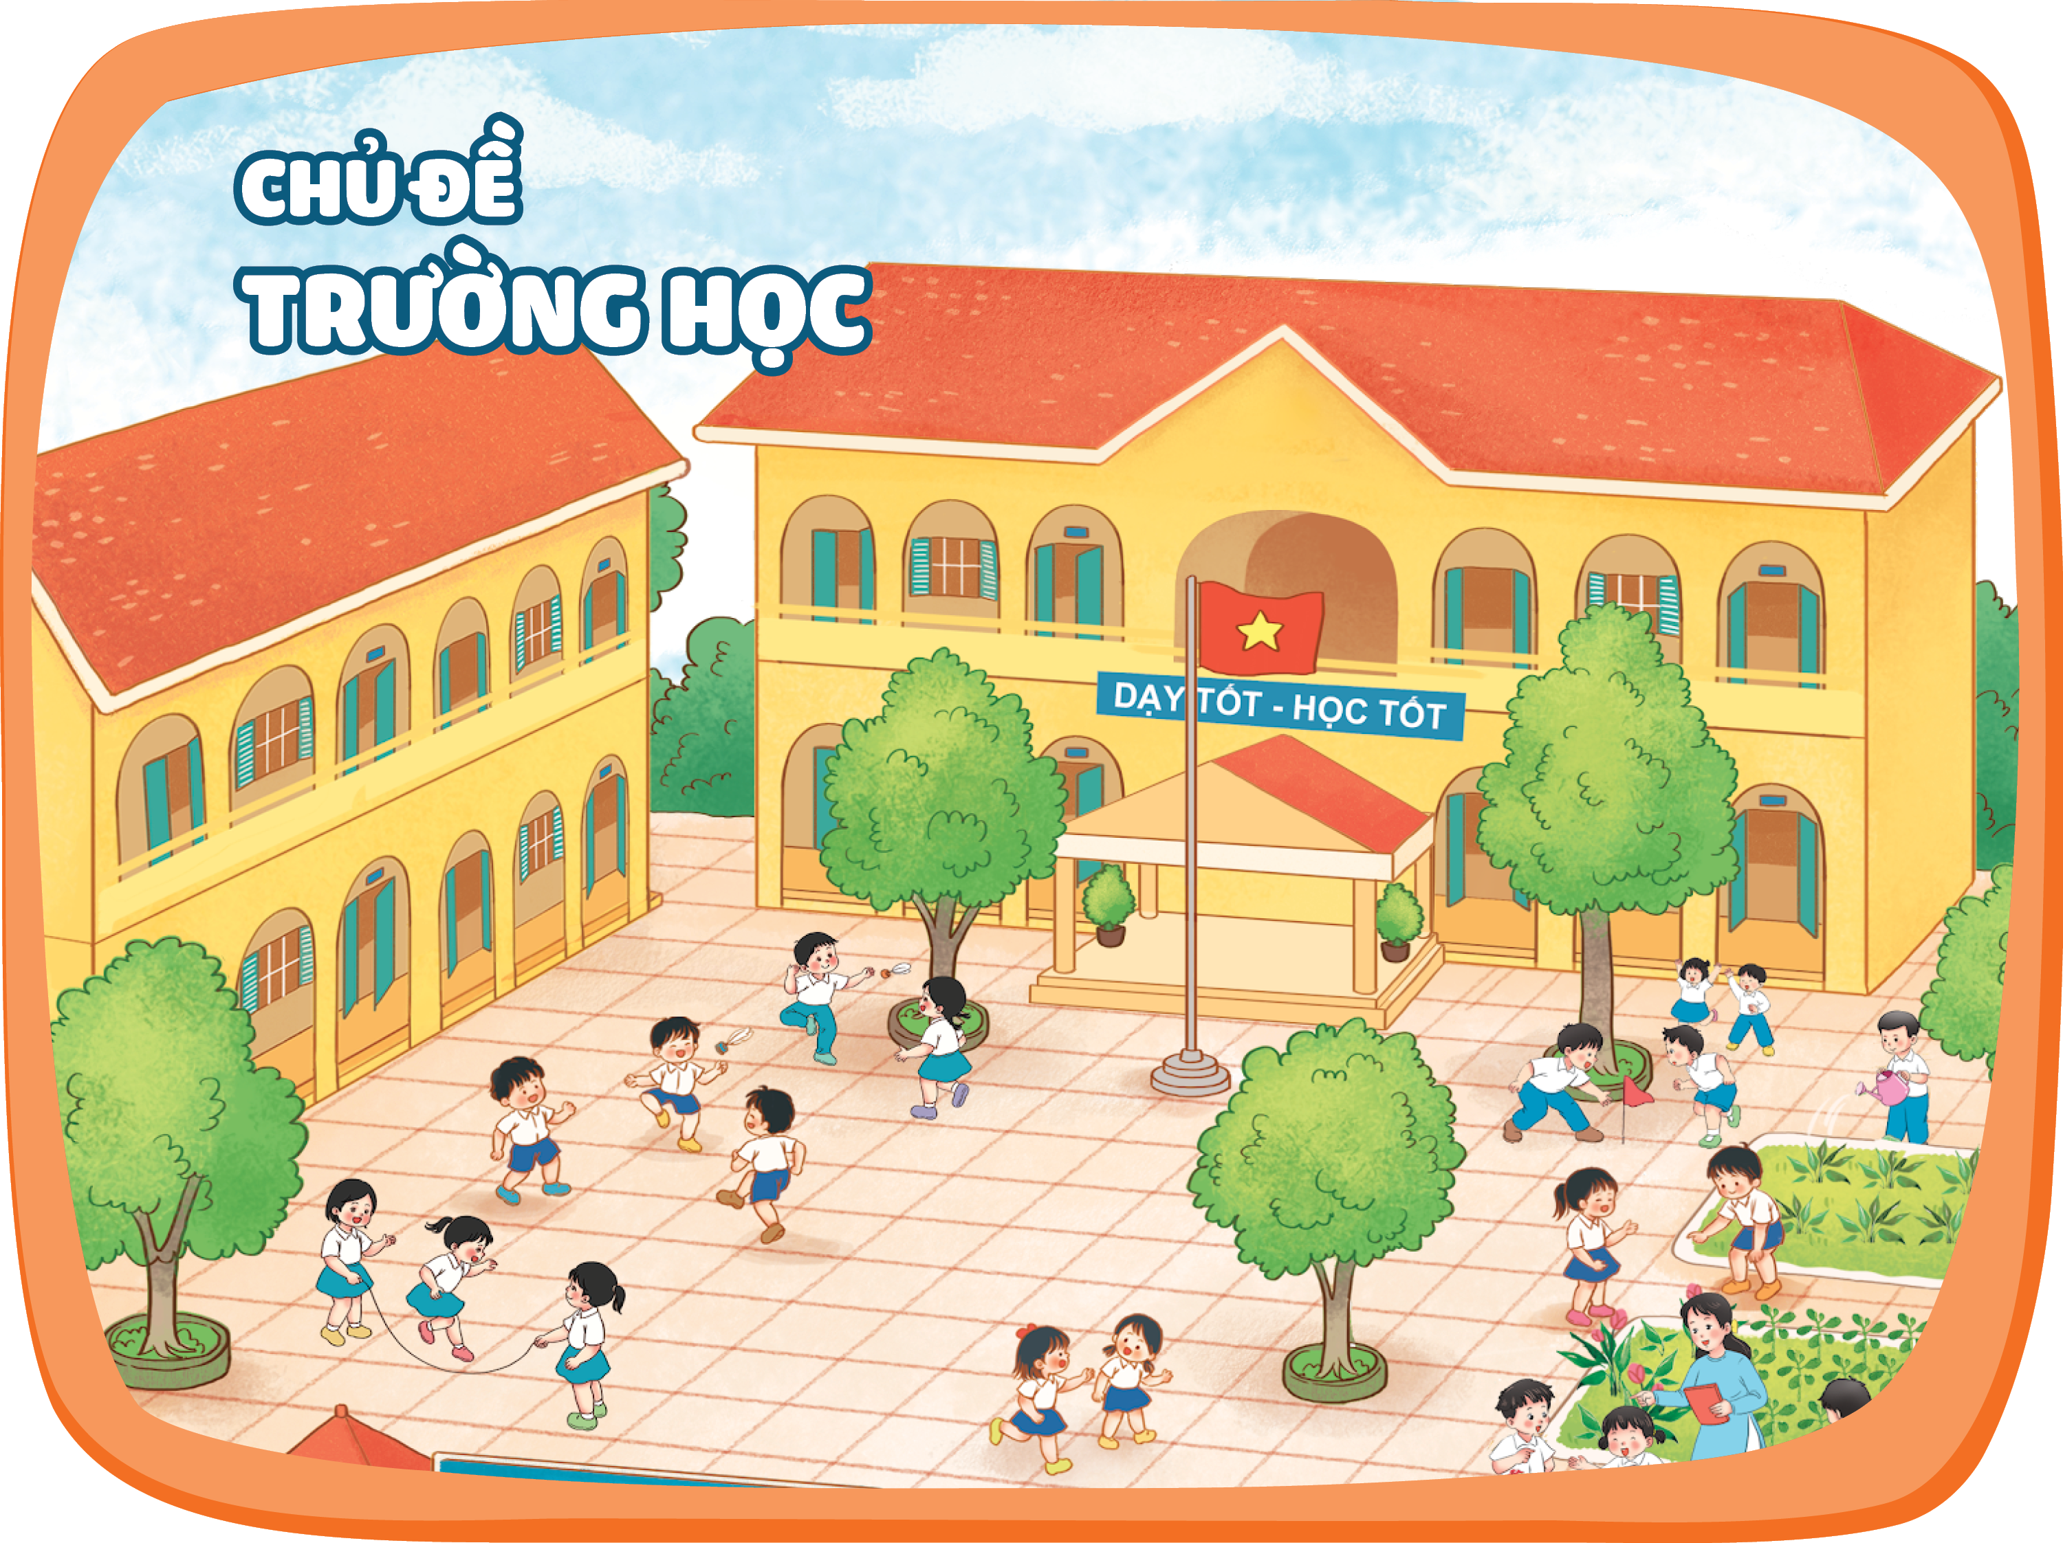

Slide 4
Nói về lớp học của chúng mình.

Slide 5
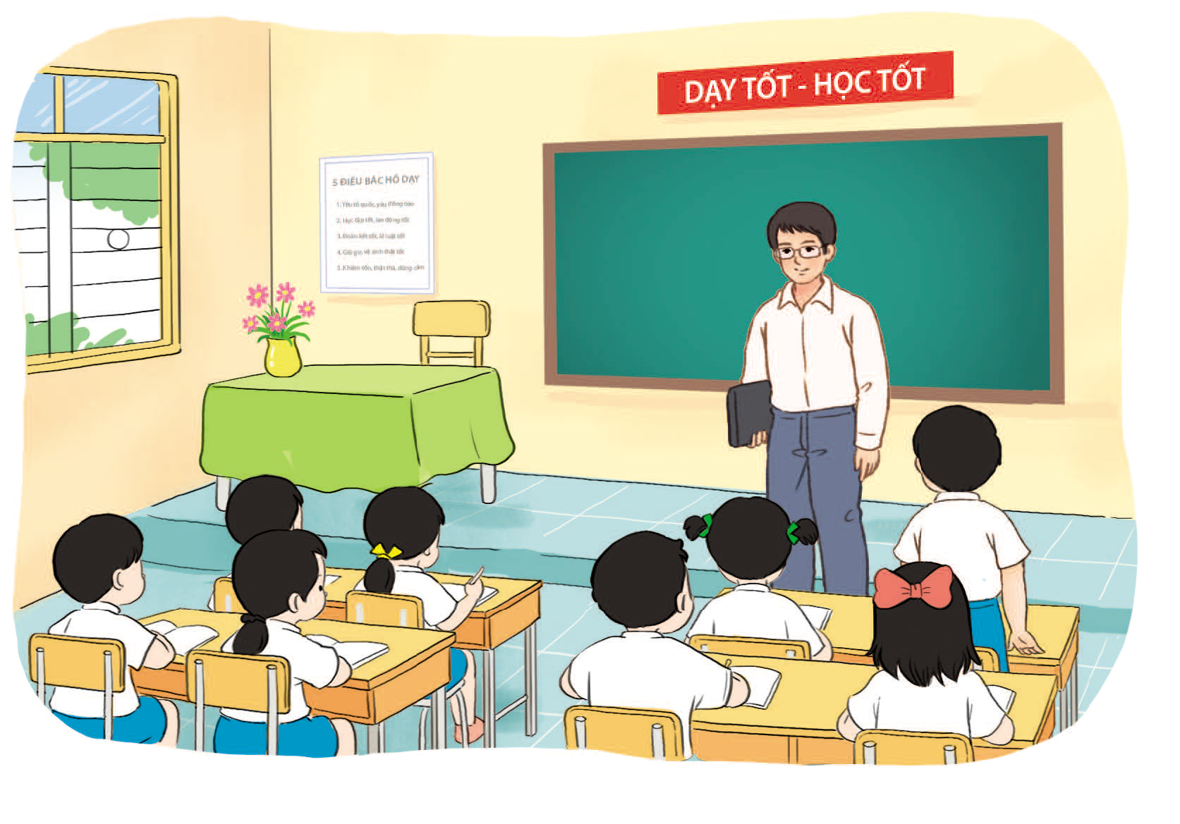
Kể tên và nhiệm vụ của các thành viên trong
lớp học.
Mời các bạn
đứng lên chào thầy.
Mời các bạn
đứng lên chào thầy.
Mời các bạn
đứng lên chào thầy.
1

Slide 6
Kể tên và nhiệm vụ của các thành viên trong lớp học.
Mời các bạn
đứng lên chào thầy.
1

Slide 7
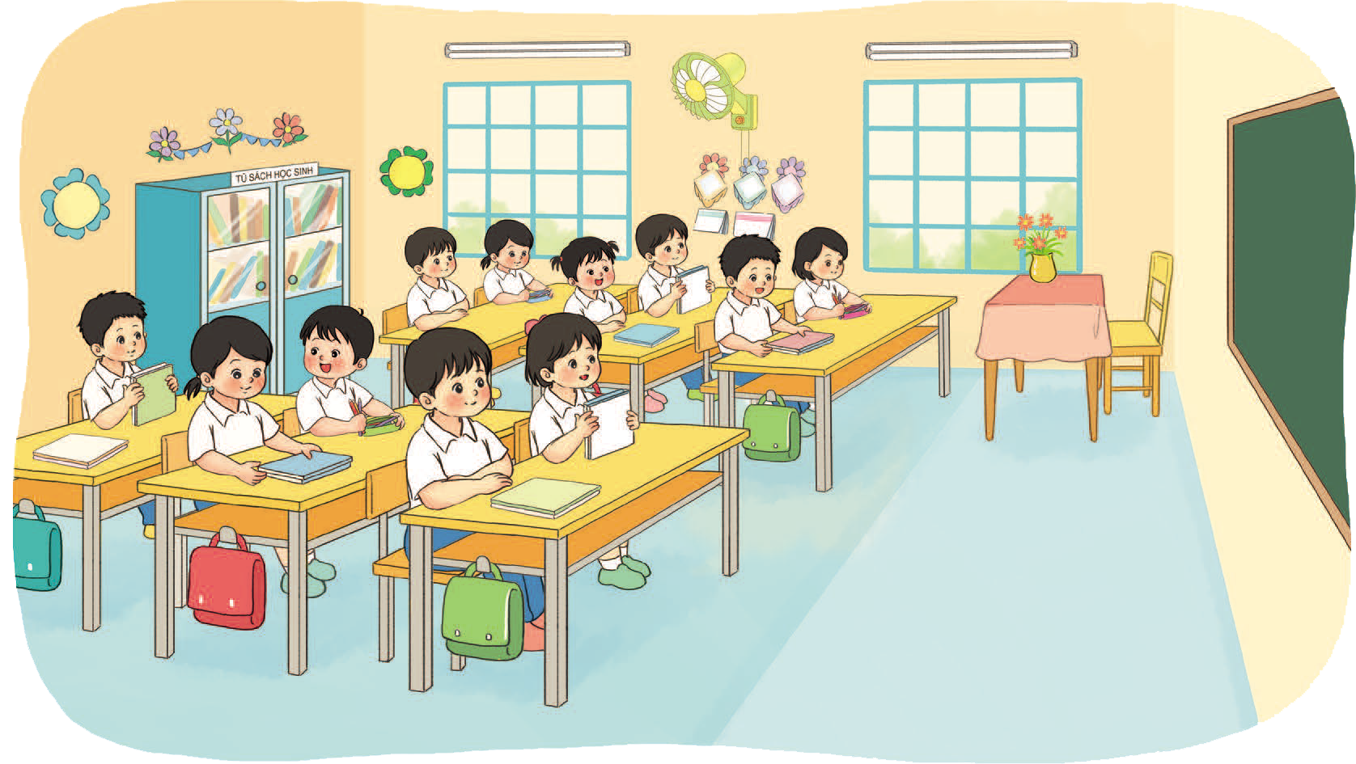
Quan sát và kể tên những đồ dùng, thiết bị có
trong lớp học.
2

Slide 8
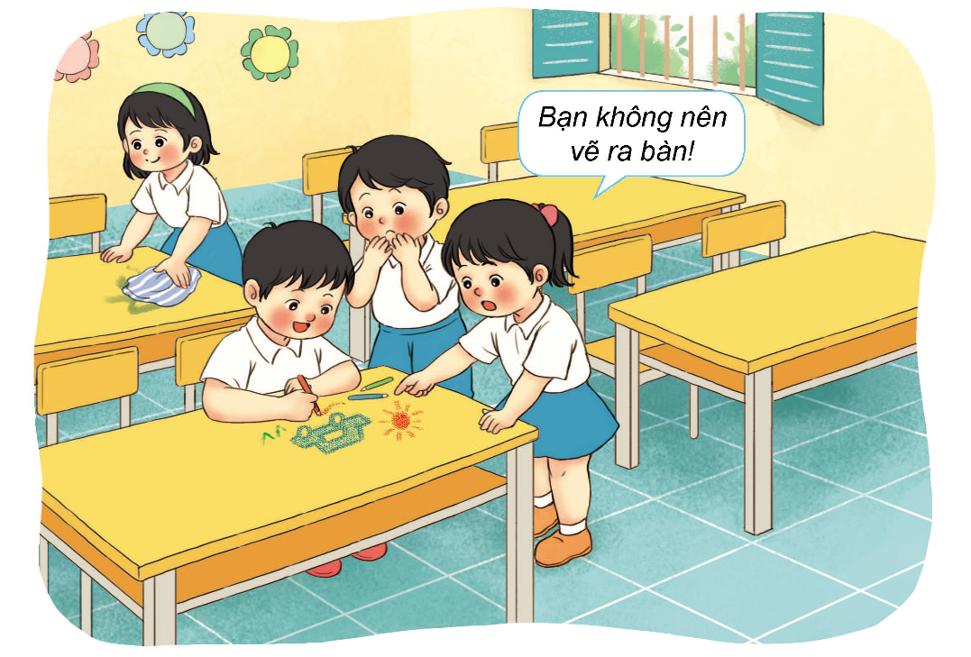
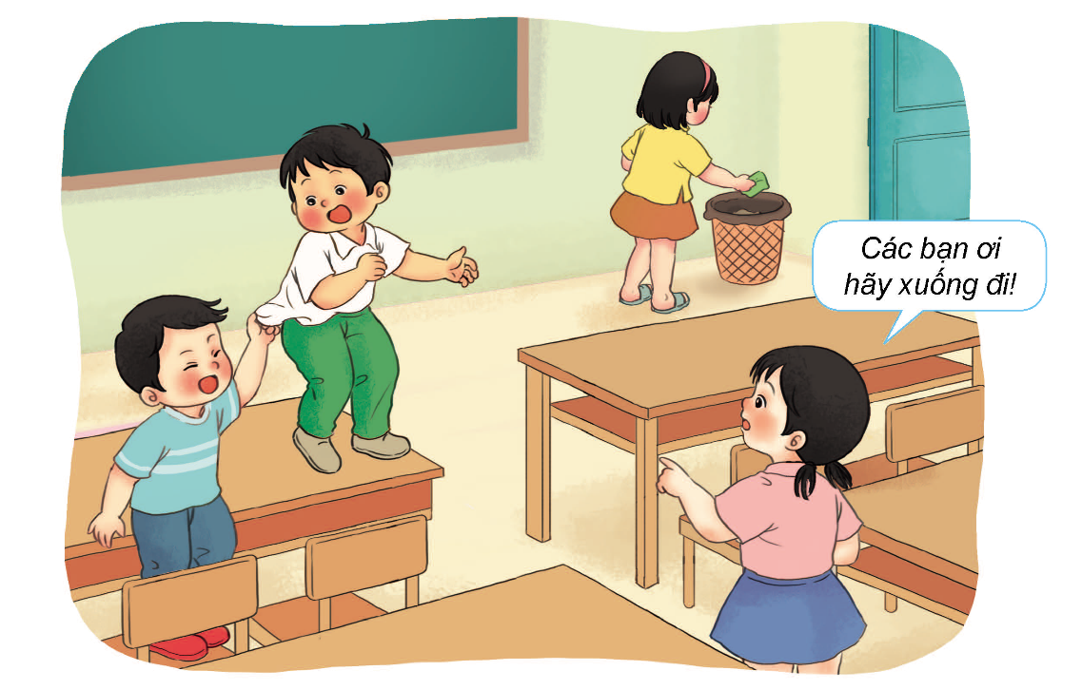
Bạn đồng ý với hành động nào trong mỗi hình?
Vì sao?
3
4

Slide 9
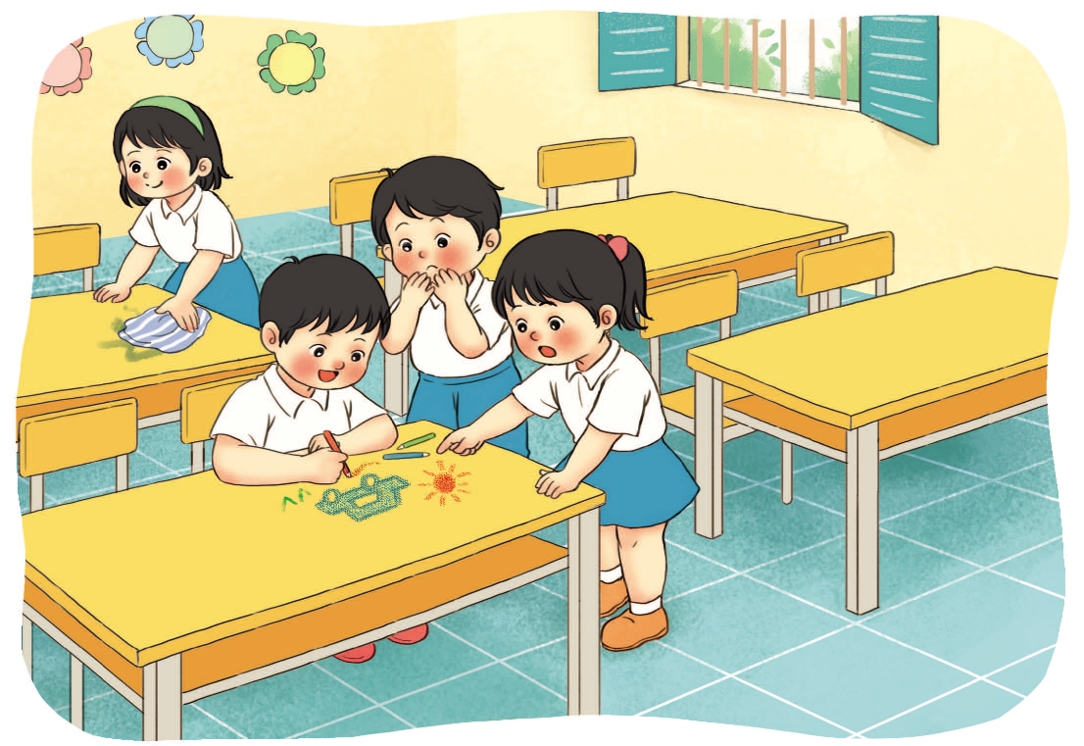
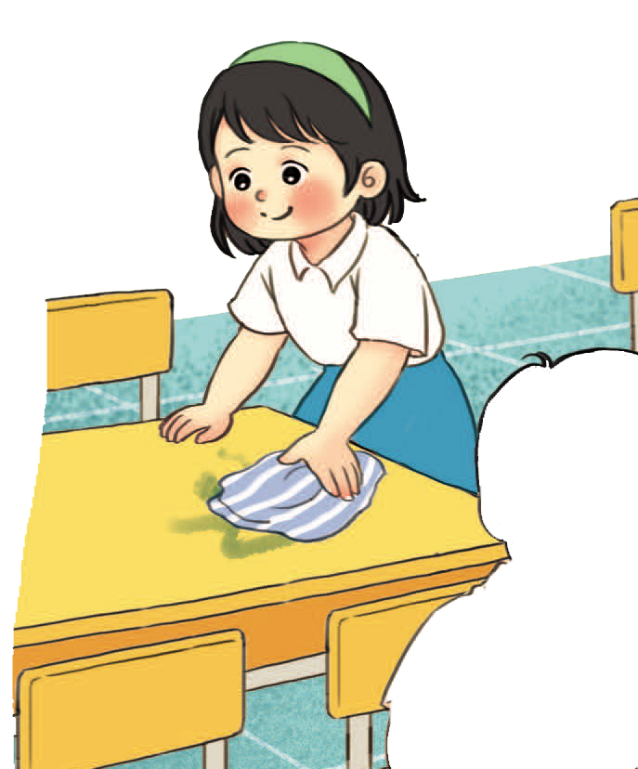
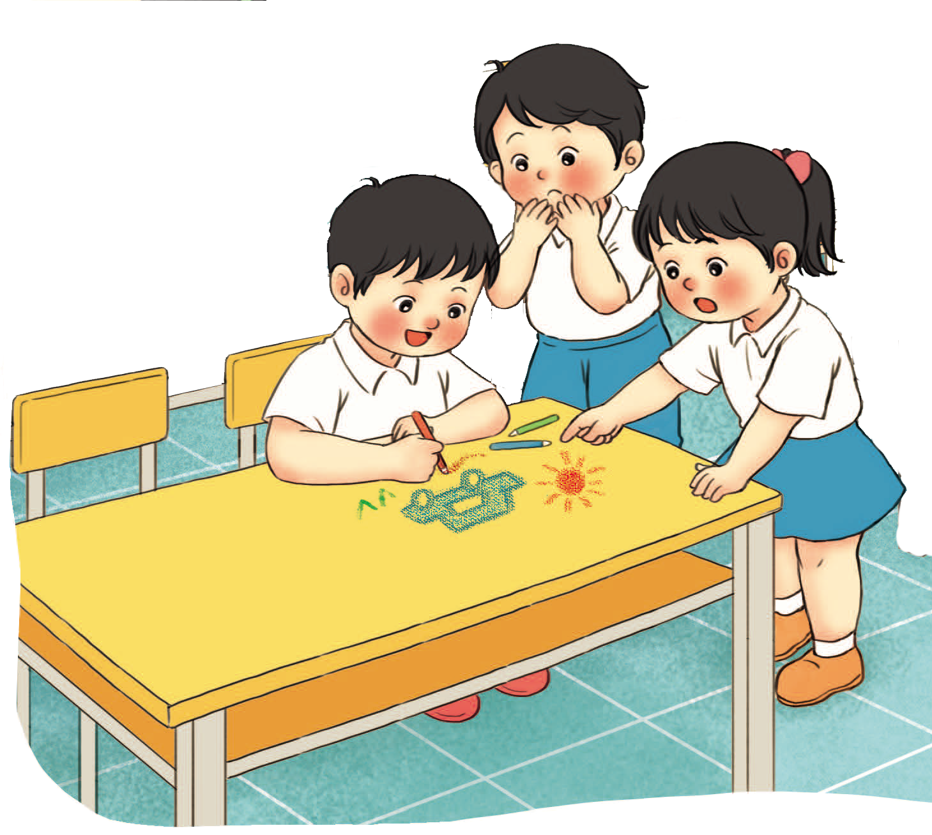
Bạn đồng ý với hành động nào trong mỗi hình?
Vì sao?
Bạn không nên
vẽ ra bàn!
Bạn không nên
vẽ ra bàn!
3

Slide 10
Bạn đồng ý với hành động nào trong mỗi hình?
Vì sao?
Bạn không nên
vẽ ra bàn!
3

Slide 11
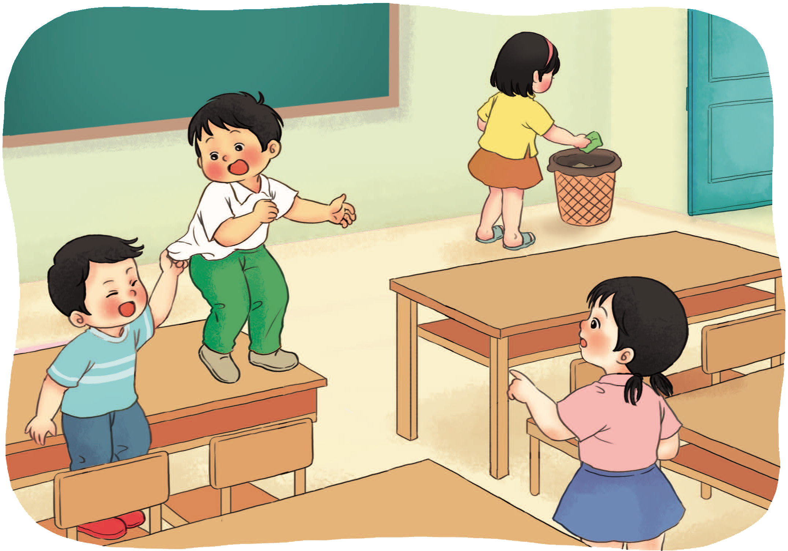
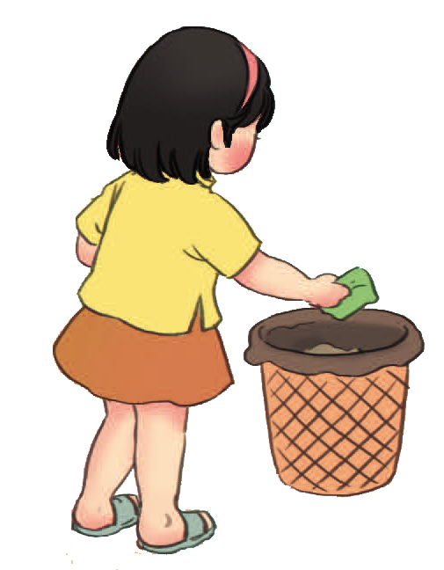
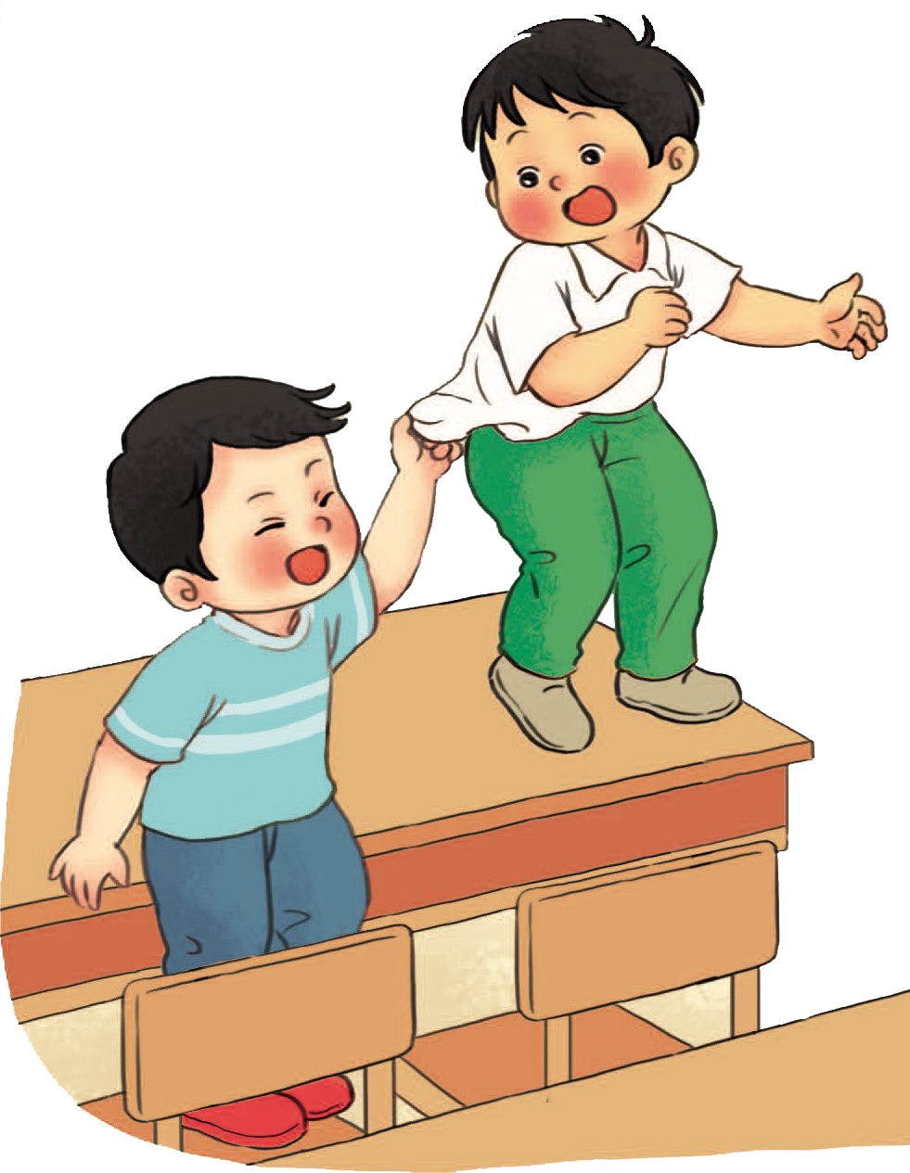
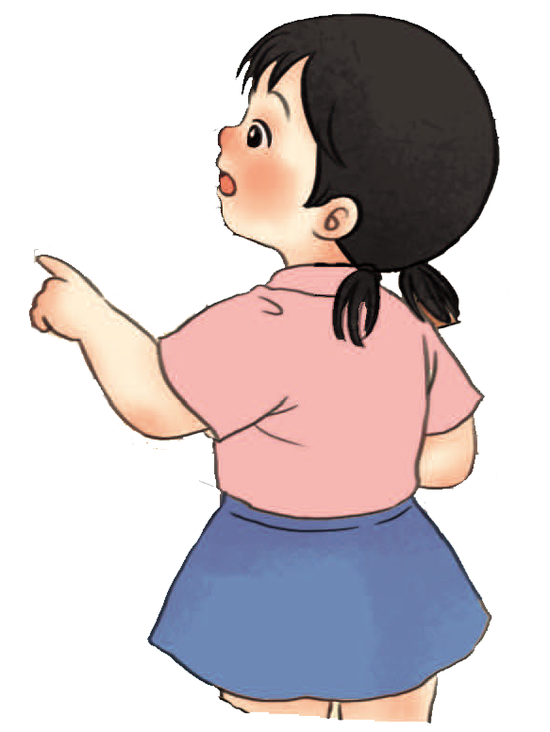
Bạn đồng ý với hành động nào trong mỗi hình?
Vì sao?
Các bạn ơi
hãy xuống đi!
Các bạn ơi
hãy xuống đi!
4

Slide 12
Bạn đồng ý với hành động nào trong mỗi hình?
Vì sao?
Các bạn ơi
hãy xuống đi!
4

Slide 13
Trong lớp học có bảng, bàn ghế, sách, vở, bút,…
Chúng mình cần giữ gìn và sử dụng cẩn thận, đúng cách các đồ dùng, thiết bị.

Slide 14
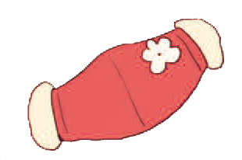
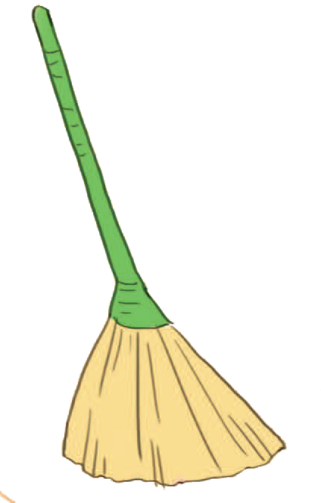
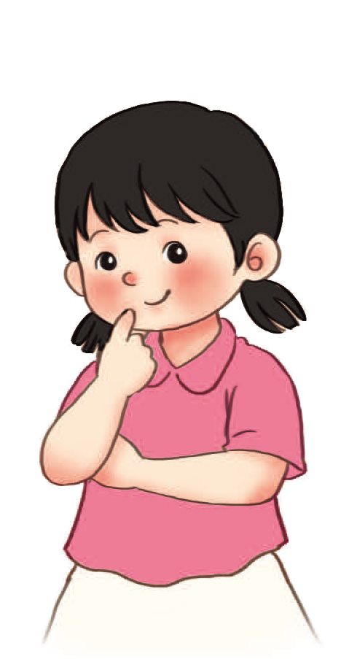
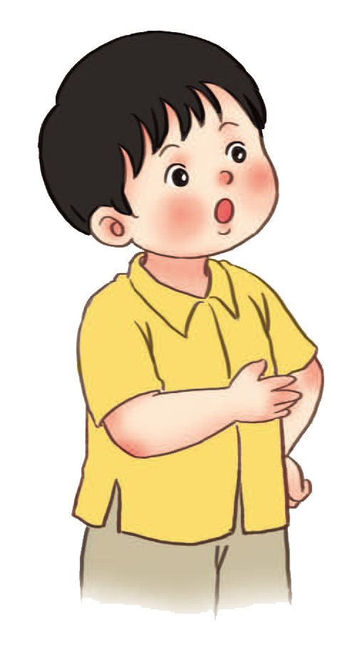
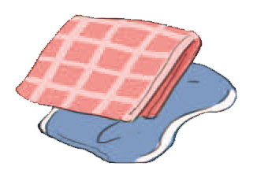
Thực hành vệ sinh lớp học.
Chúng mình cần chuẩn bị những gì?
5

Slide 15
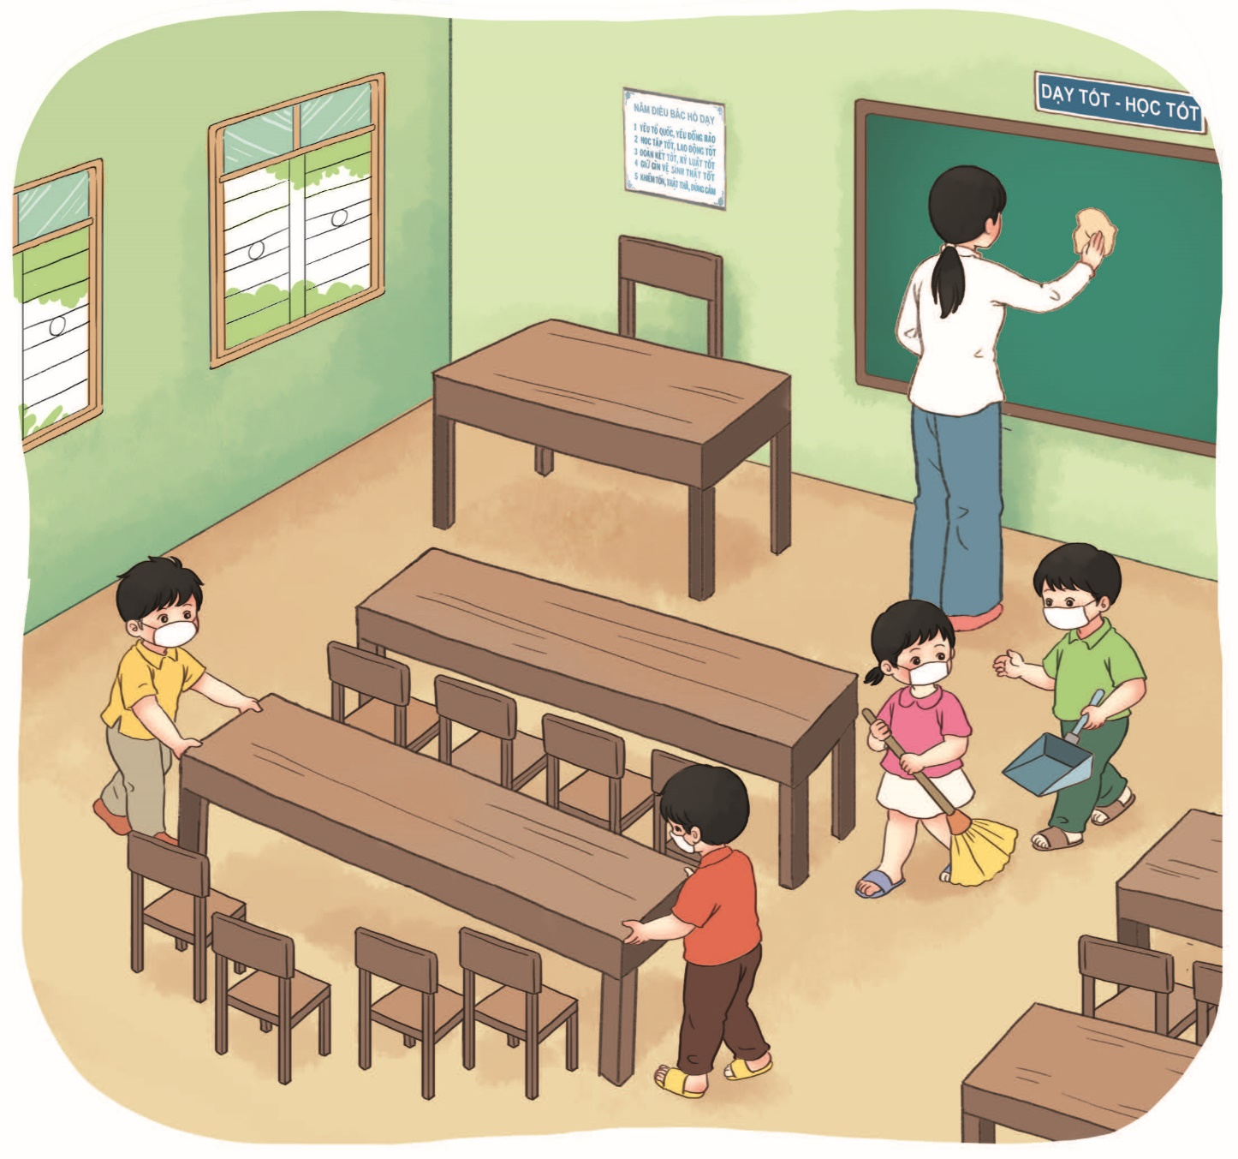
Thực hành vệ sinh lớp học.
6

Slide 16
Thực hành vệ sinh lớp học.
Chúng mình cùng nhau
giữ gìn lớp học
sạch, đẹp nhé!

Slide 17
Notes:
CHÂN THÀNH CẢM ƠN!

